Slide 1


Slide 2
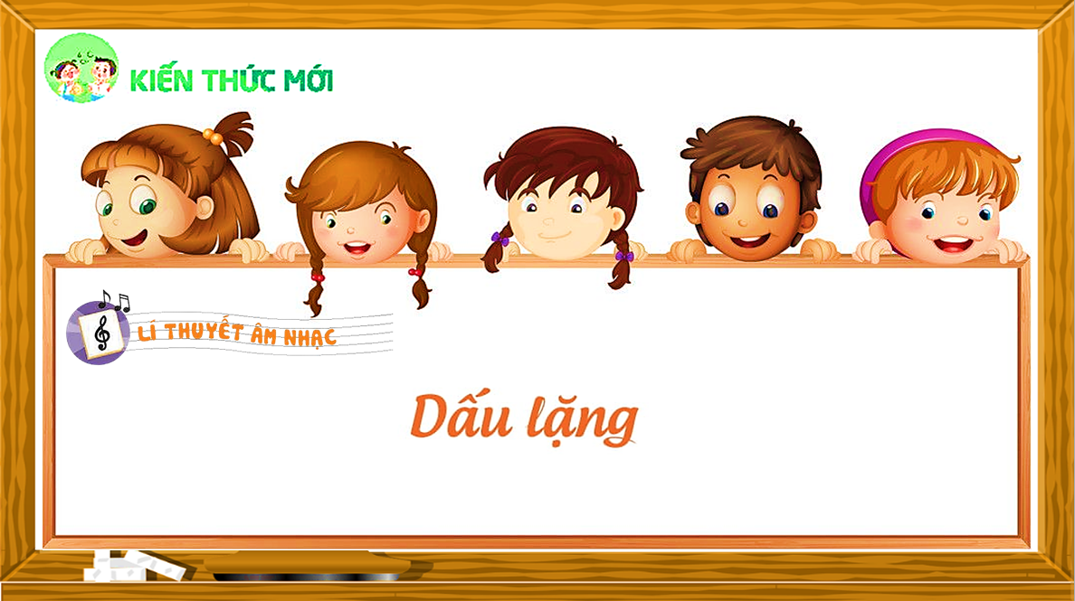

Slide 3



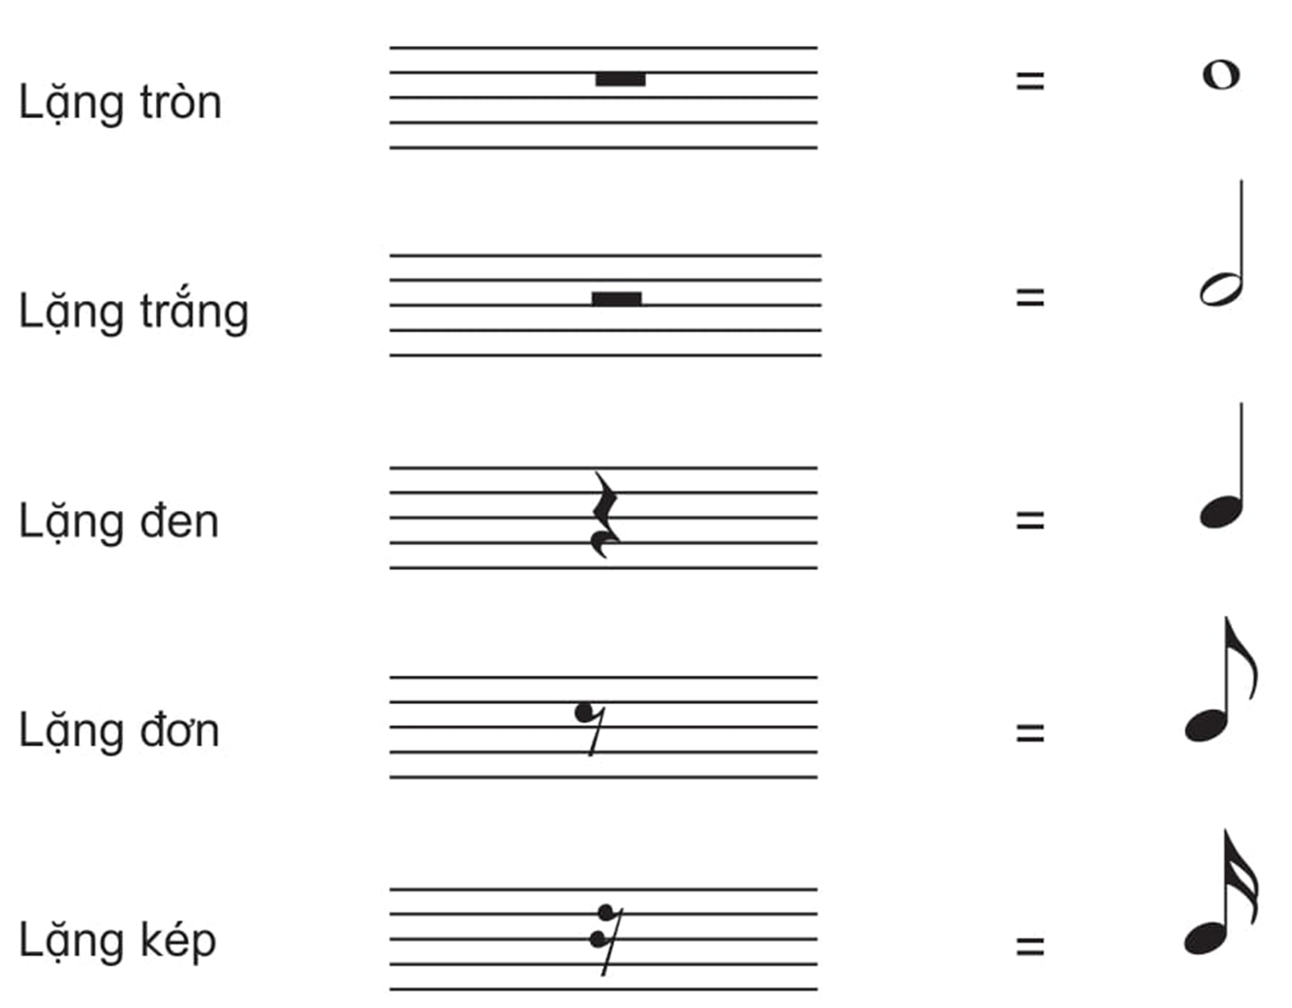

Slide 4
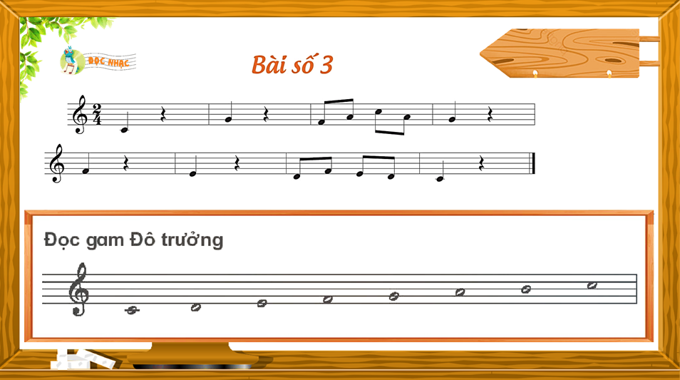

Slide 5
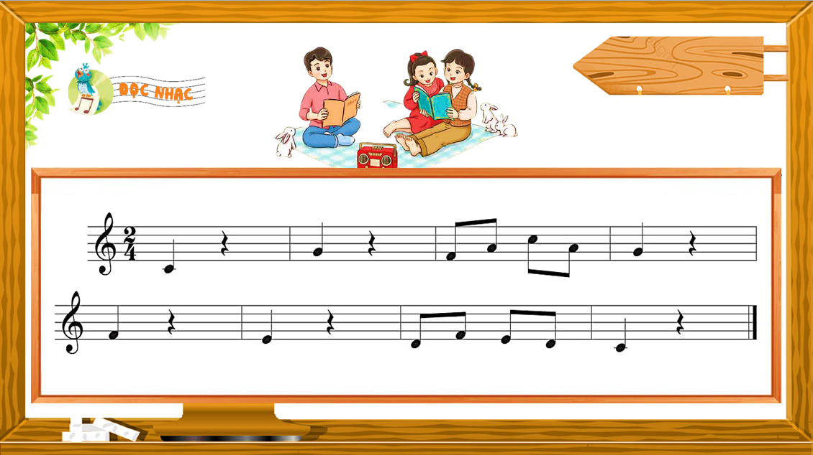

Slide 6


ĐỌC NHẠC
THEO NHẠC ĐỆM

Slide 7


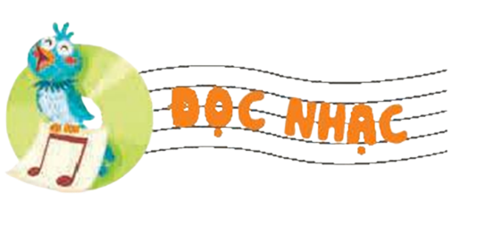
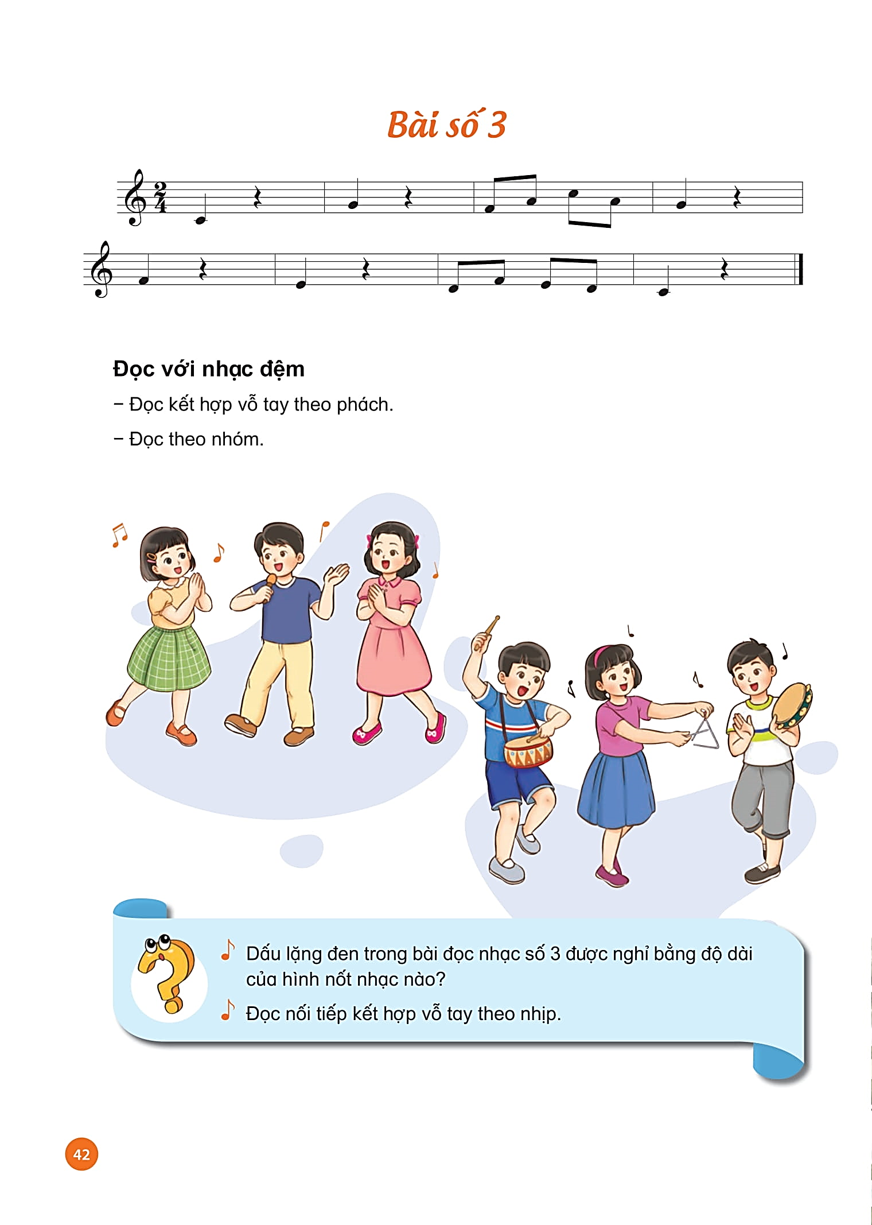
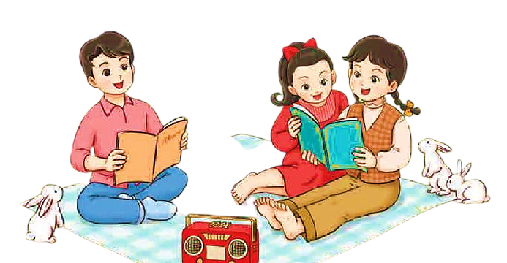

Slide 8
ĐỌC NHẠC
KẾT HỢP GÕ ĐỆM

Slide 9
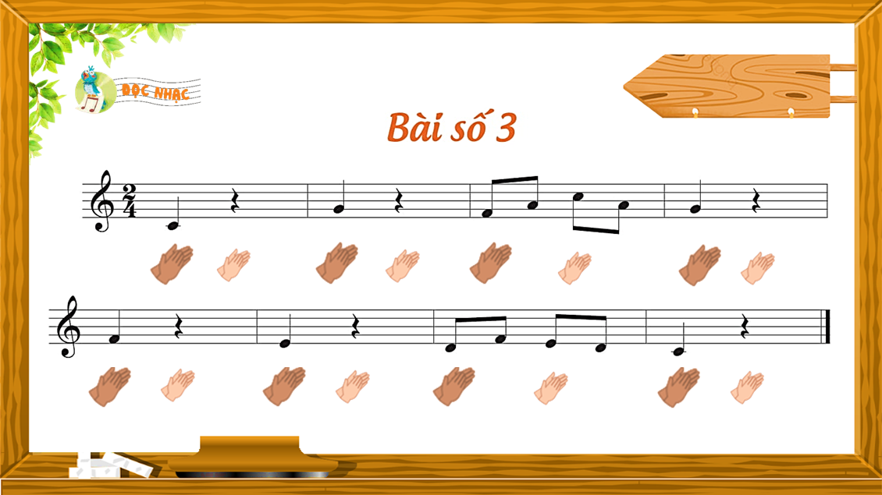

Slide 10

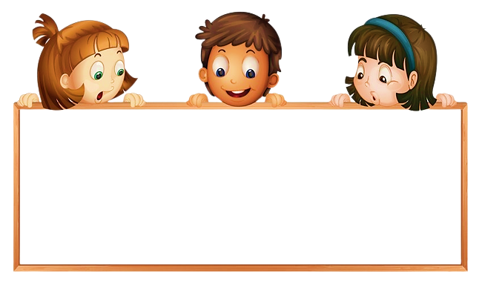

CÂU HỎI
Dấu lặng đen trong bài đọc nhạc số 3 được nghỉ bằng độ dài của hình nốt nhạc nào?

Slide 11




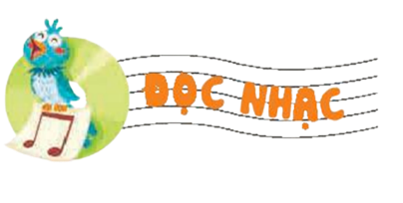
TIẾT 1

